Slide 1
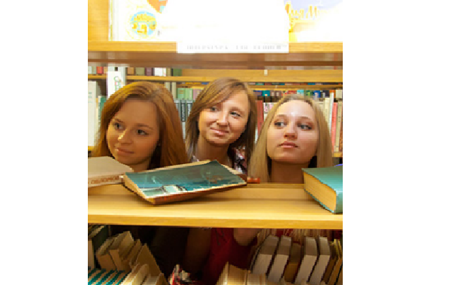
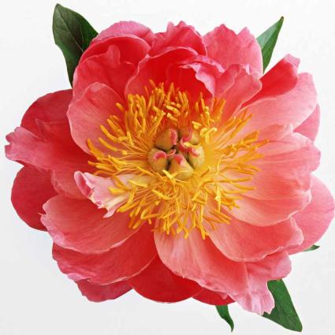
Исследовательский проект
Лингвистический портрет
слова «Цветок»
Синицина К., Маламанова Л., Печенкина А.
представили интерактивную
презентацию на районном семинаре учителей и получили положительные отзывы о своей работе .
Этот проект не только приоткрыл тайну создания лингвистического портрета слова «Цветок», но и расширил знания учащихся о разных видах искусства (живописи, музыки) , что позволило откликнуться на проблему собственной творческой деятельностью .(см. приложение)

Slide 2
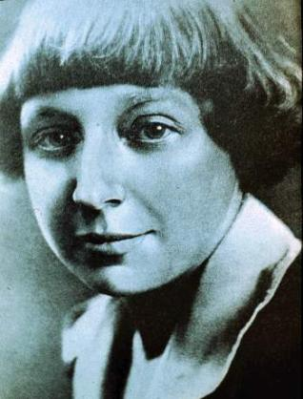
Информационно – исследовательский проект
Литературный портрет писателя
Уроки литературы становятся динамичнее , ярче с использованием медиаресурсов .Без них трудно обойтись на первых уроках изучения творчества писателя , обобщающих уроках , хотя целесообразность их применения можно найти на всех этапах урока . Мотивация учащихся значительно возрастает , если они сами создают проекты .
Обращаясь к творчеству поэта, писателя, к художественному тексту, ученик вступает в новый диалог – диалог с писателем, временем, культурой, познаёт неистощимый потенциал слова, окунается в удивительный мир чувств, в котором мировоззрение становится мироощущением и переживанием.
На протяжении нескольких лет учащимися старших классов создаётся проект «Литературный портрет писателя», который используется на уроках и во внеурочное время. (см. приложение)
«Если душа родилась крылатой…»

Slide 3


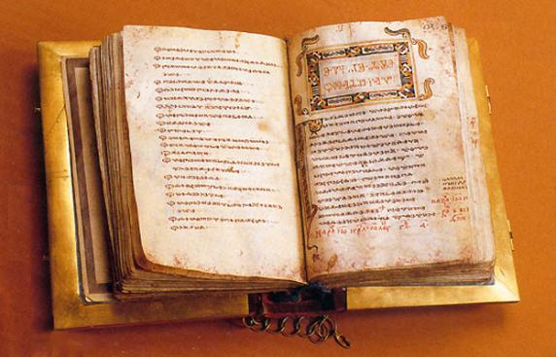
Информационный проект
Возникновение древнерусской литературы
Учащиеся 10 класса Логов А. и Гаврилов А. собрали материал, обобщили, проанализировали и представили на школьной конференции 2 информационных проекта, которые используются на уроках литературы .

Slide 4
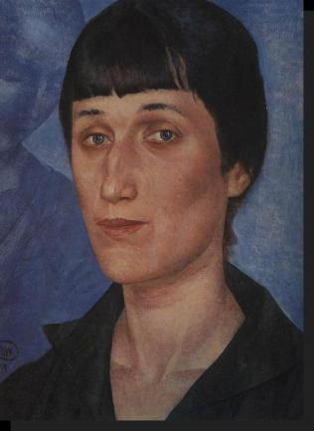
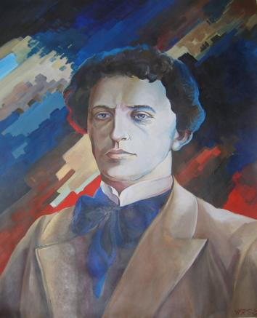
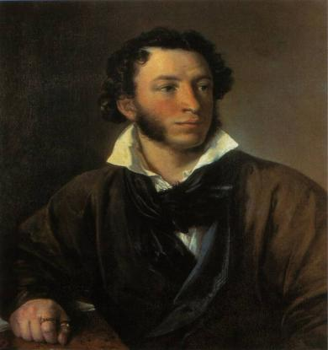
Практико - ориентированный проект
Практико-ориентированный проект нацелен на социальные интересы самих участников проекта . Ученикам 9,10 классов было важно не только узнать о жизни и творчестве поэтов, но и почувствовать атмосферу , в которой жили и творили великие поэты- властители душ людей XIX-XXв. . Для этого они посетили музей-квартиру А.С.Пушкина на Мойке 12 , музей-квартиру А.Блока на улице Декабристов 57,музей Анны Ахматовой в Фонтанном доме. Ребята сами сняли материал , отредактировали, озвучили, представили свои работы на школьной конференции и заняли первое место .

Slide 5
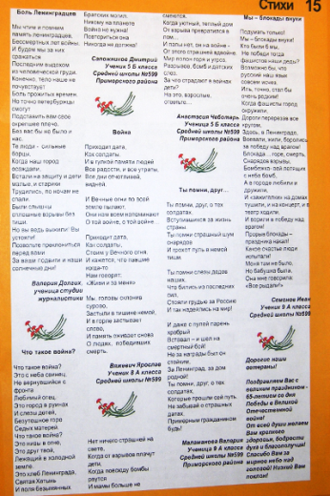
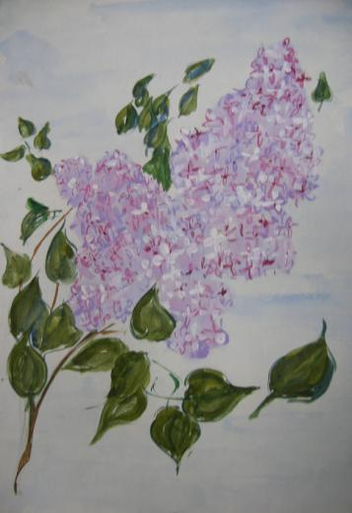
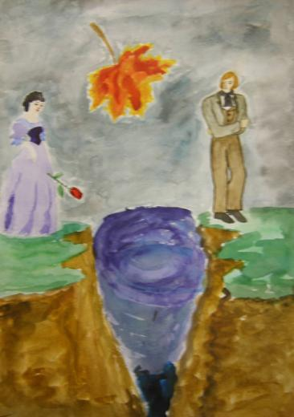
Творческий проект
Творческий проект может выполняться
и на уроке, и во внеурочное время .
Стихи, сочиненные учащимися
Иллюстрации .
Сапожников Дмитрий, Чеботарь Анастасия, Семенов Иван, Вяжевич Ярослав, Маламанова Валерия .
Стихи этих учащихся напечатаны в газете АПЕЛЬСИН .
.
На уроках учащиеся не только сопоставляют работы разных художников к одному и тому же произведению, но и рисуют свои иллюстрации, созвучные их мироощущению .

Slide 6
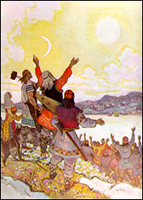
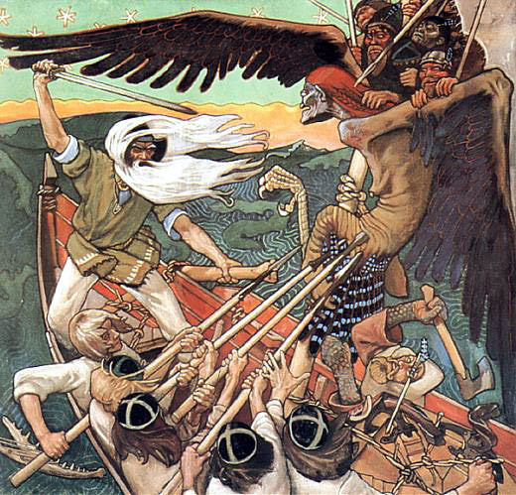
Творческий проект
Я организую творческие проекты и во внеурочное время . С 2010-2011 уч. года творческая группа 10а класса работала над долгосрочным проектом «Карело-финский эпос. Калевала» Защита проекта была проведена в форме интерактивного слайд-шоу в виде презентации(был проведен подбор музыки, фотоматериалов, чтение рун, полное озвучивание материалов.)
На школьной научно-практической конференции «Балтика. Мы и наши соседи» творческий проект учащихся получил высокую оценку преподавателей и занял первое место в номинации «Фундаментальность исследования» .

Slide 7
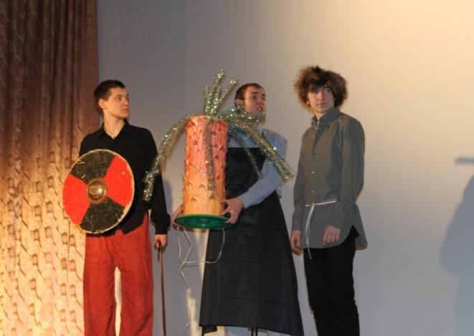
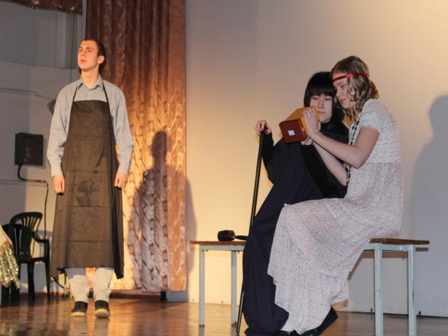
Творческий проект
В 2011-2012 учебном году творческая группа продолжила работу над проектом «Карело-финский эпос. Калевала» , и был поставлен спектакль «Сказание о волшебной мельнице Сампо», который занял первое место в школьной научной конференции ( Фильм, созданный учащимися школы, находится на сайте школы .)

Slide 8
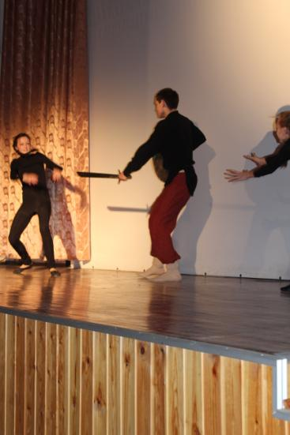
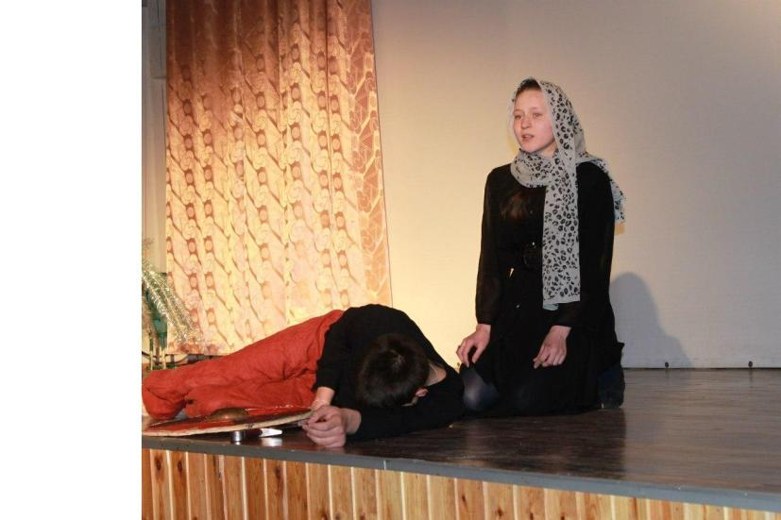
Спектакль
Спектакль нашел эмоциональный отклик в душах и учителей , и учеников, которые пришли на его просмотр . Всех поразила артистическая игра актеров , их энергетика, талант .

Slide 9
Метод учебного проекта- основа организации проектной деятельности
C точки зрения учащихся
C точки зрения учителя
решаю проблему, которая меня очень интересует, исследую что-то самостоятельно или в группе;
максимально использую свои возможности;
проявляю себя , прилагаю свои знания , чтобы принести пользу и показать публично достигнутый результат;
получаю удовольствие от деятельности;
открываю в себе новые возможности, черты характера;
учусь излагать свои мысли , логически связно выстраивать сообщения ;
учусь на собственном опыте;
ориентируюсь в потоке информации, учусь анализировать её , делать выводы ;
легче адаптироваться в дальнейшей жизни , помогает выбрать будущую профессию
это интегративное дидактическое средство развития, обучения и воспитания, которое позволяет вырабатывать и развивать следующие компетенции: личностные, предметные, метапредметные ;
субъектный опыт учащихся - образовательная ценность ;
это способ для совмещения современных технологий, личностно- ориентированного обучения и самостоятельной работы учащихся ;
учебный проект позволяет выстроить бесконфликтную педагогику, превращает образовательный процесс в результативную созидательную творческую работу ;
способствует развитию личности и раскрывает его творческий потенциал .

Slide 10
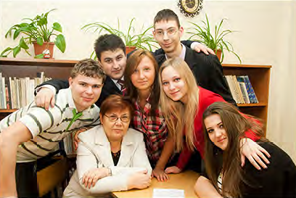
Заключение
Проведенная работа по использованию метода проектов показала эффективность предложенной методики, которая включает активную самостоятельную работу учащихся. Проектная деятельность в доступной для учащихся форме может быть использована на любом уровне и в любом возрасте . Я думаю, что, накопив опыт использования данного метода при изучении русского языка , литературы и во внеурочное время, учащиеся смогут овладеть всеми ключевыми компетенциями, что позволит им не только успешно выдержать выпускные испытания, но и стать востребованными специалистами, занять достойное место в обществе .
Таким образом, проектную деятельность можно рассматривать как один из эффективных методов, позволяющий достигать поставленных целей современной системы образования и воспитания .

